Slide 1
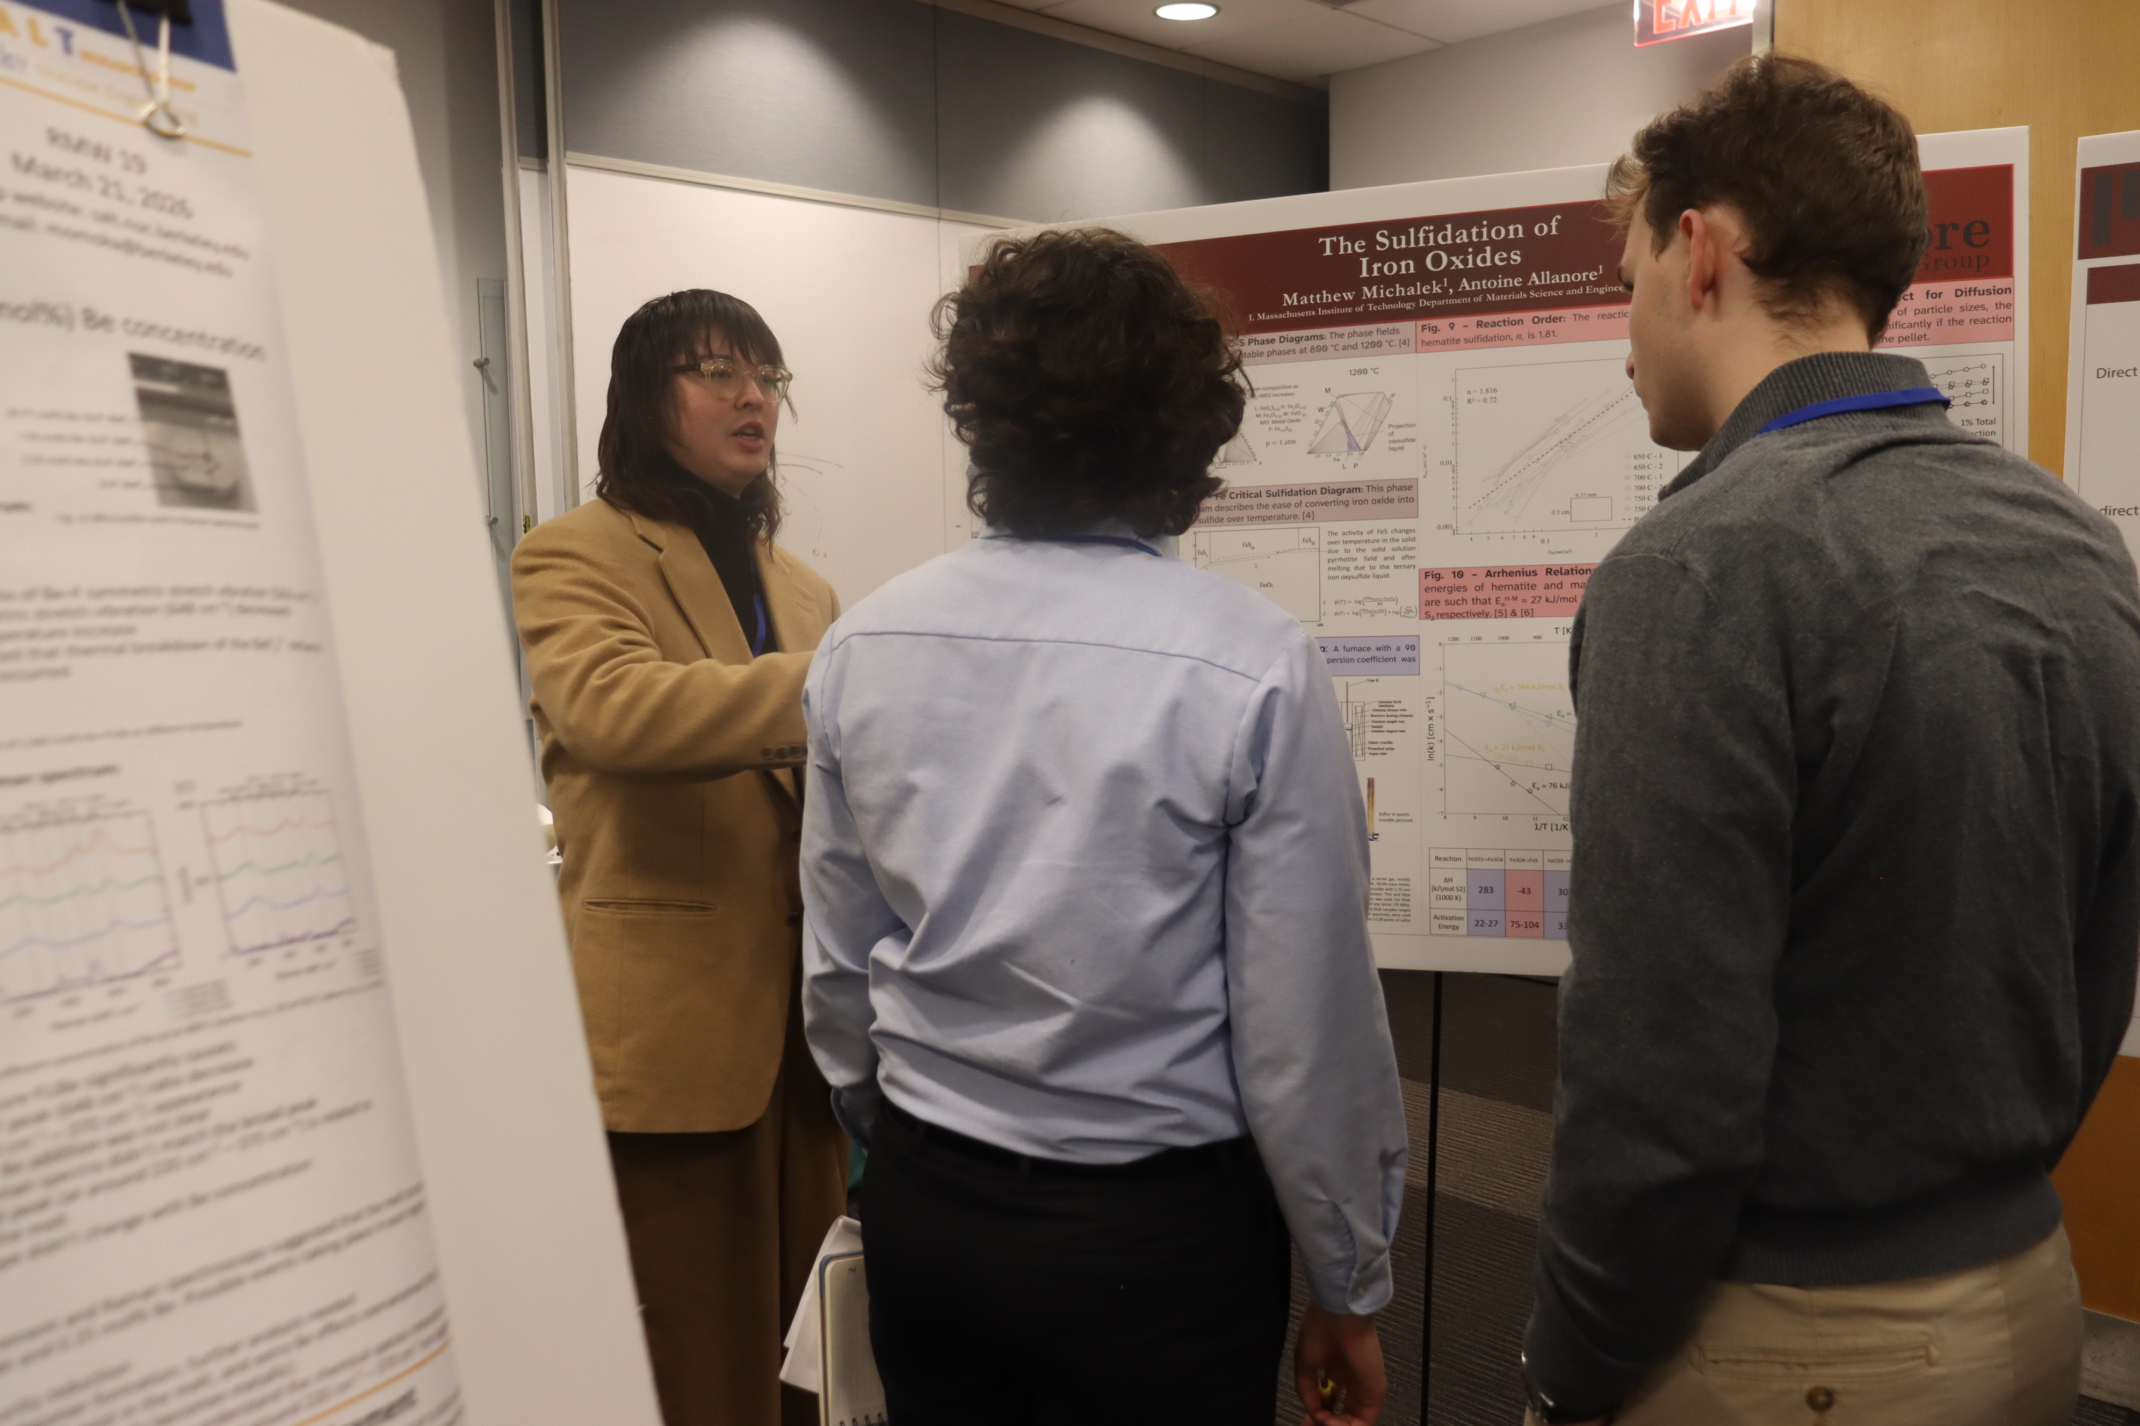
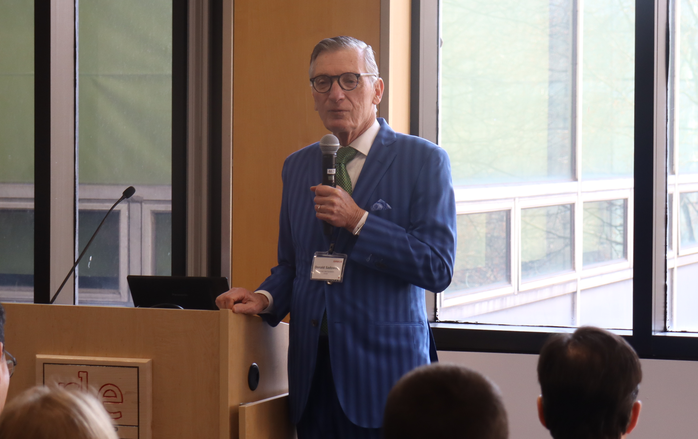
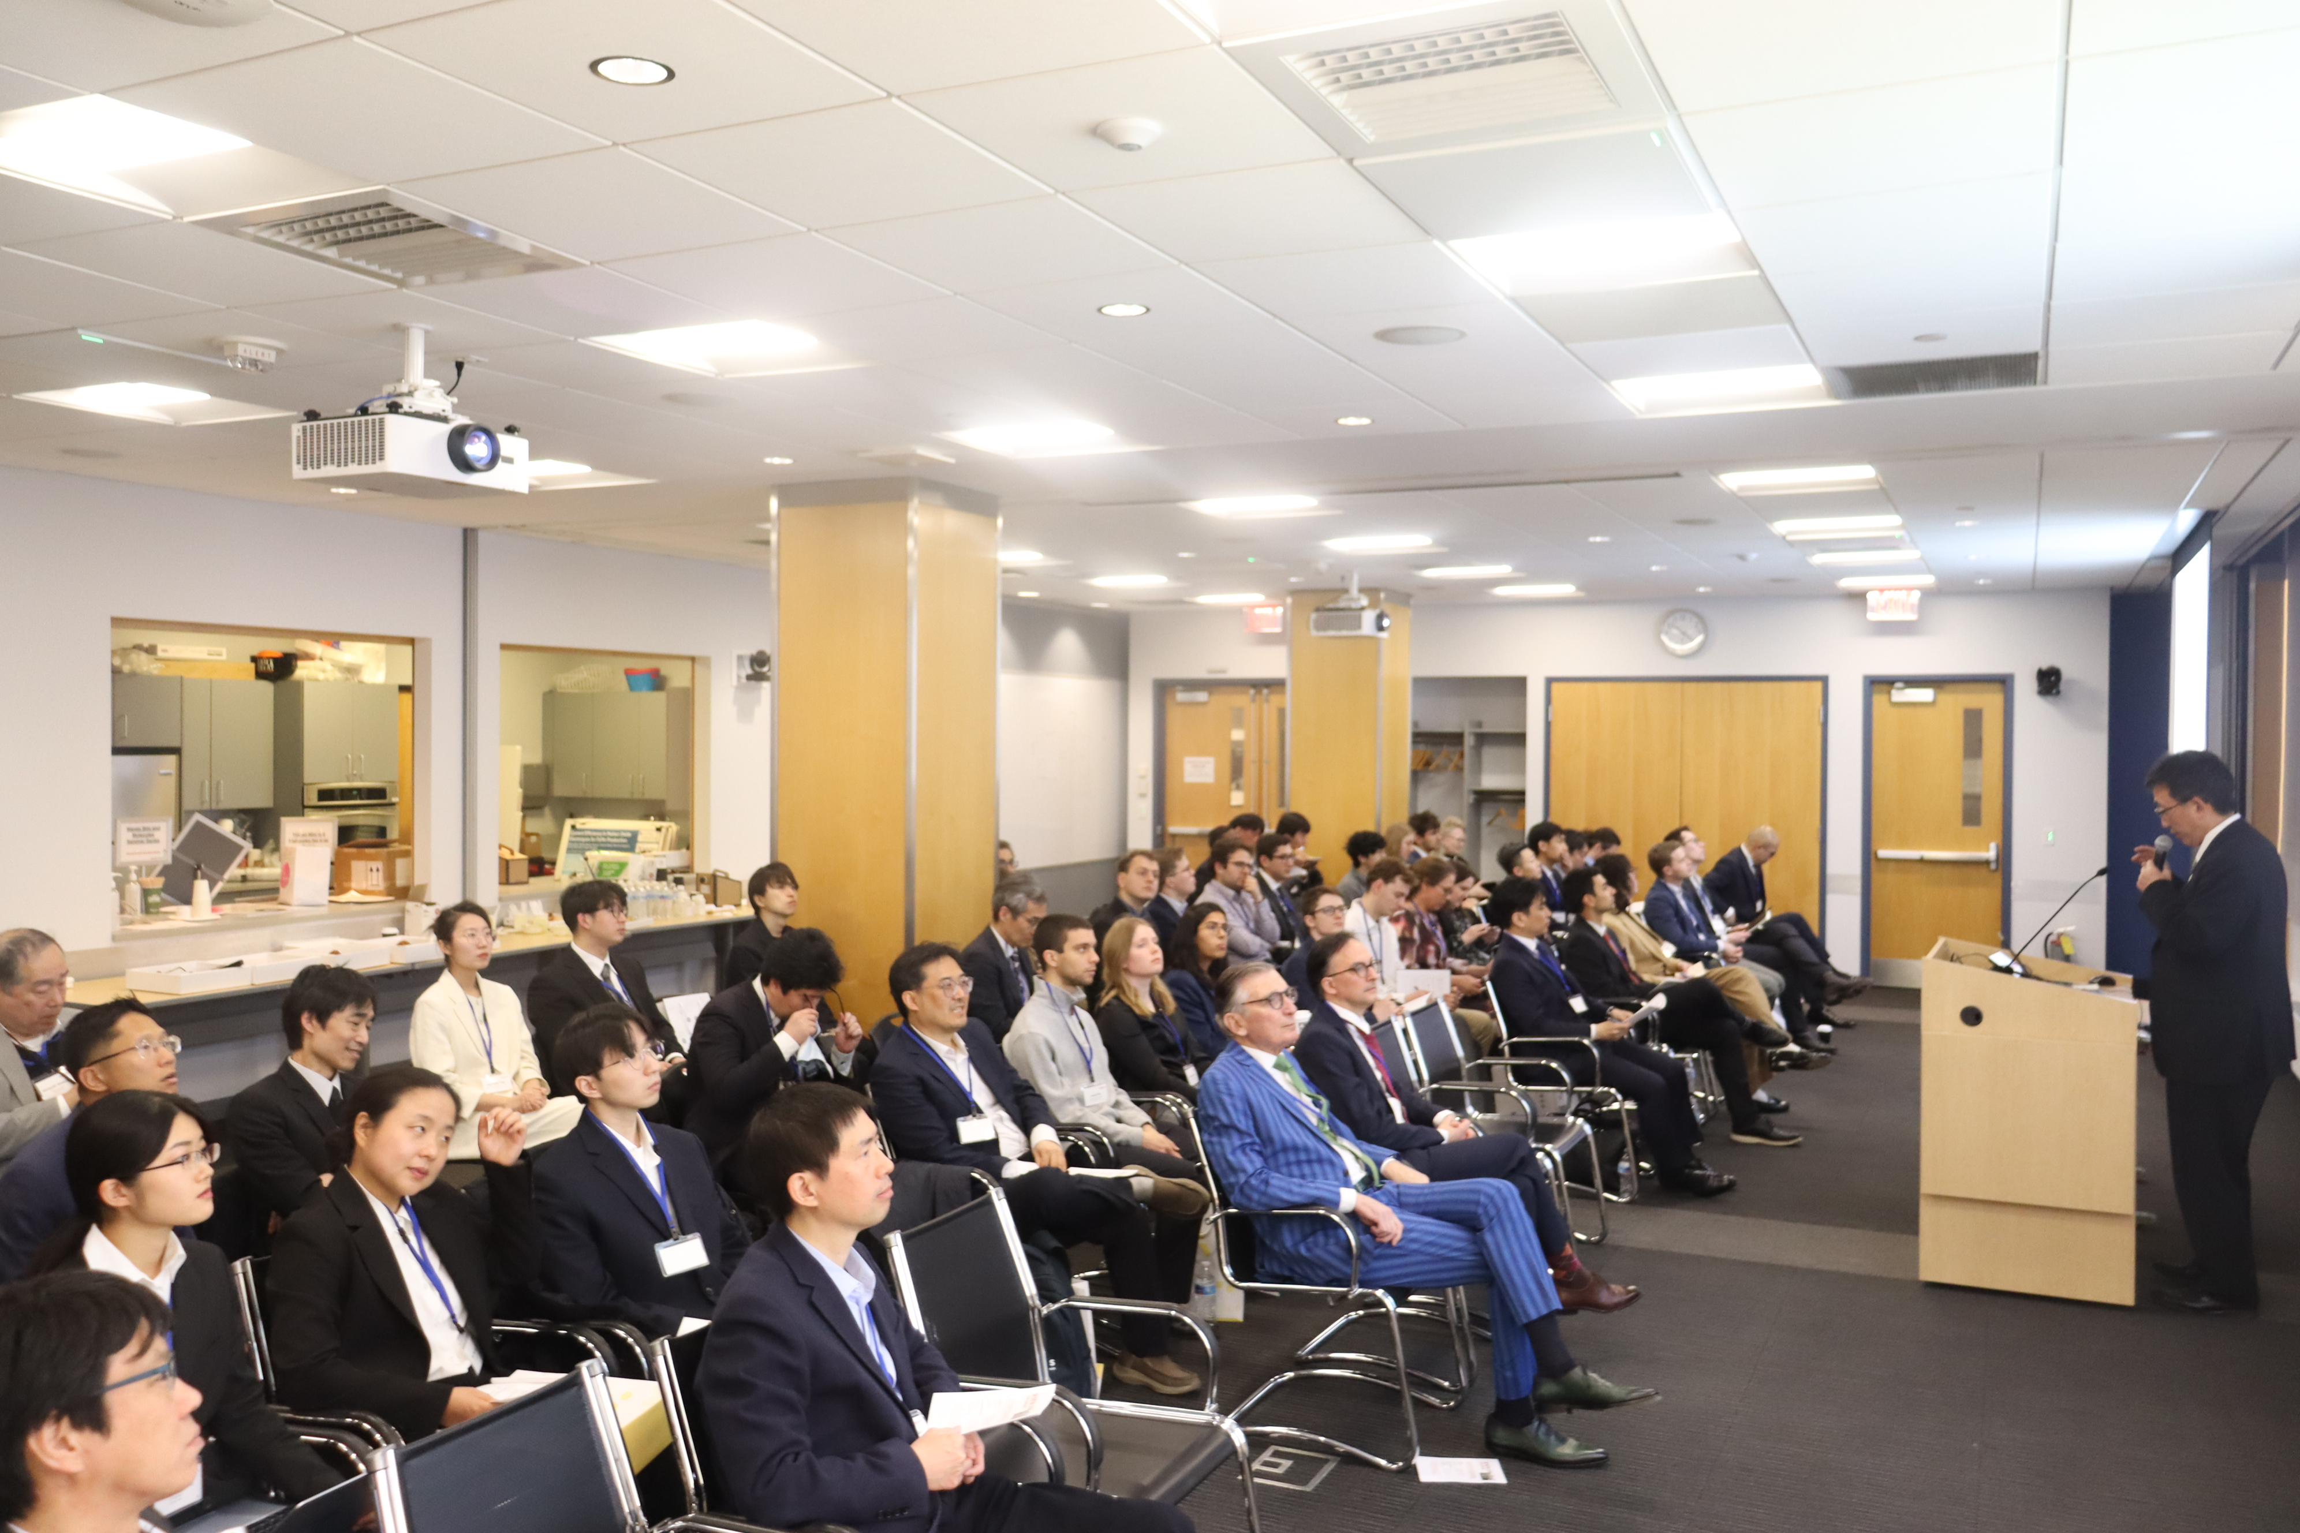
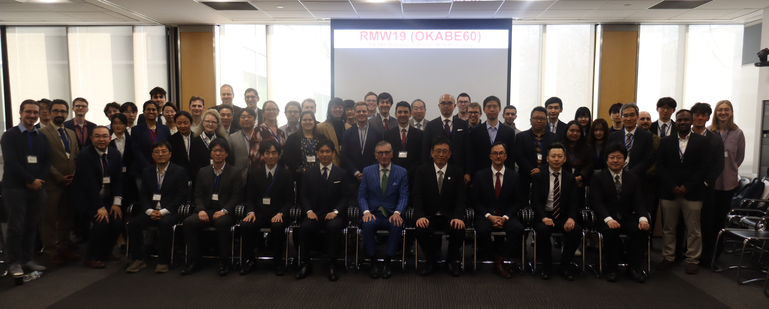
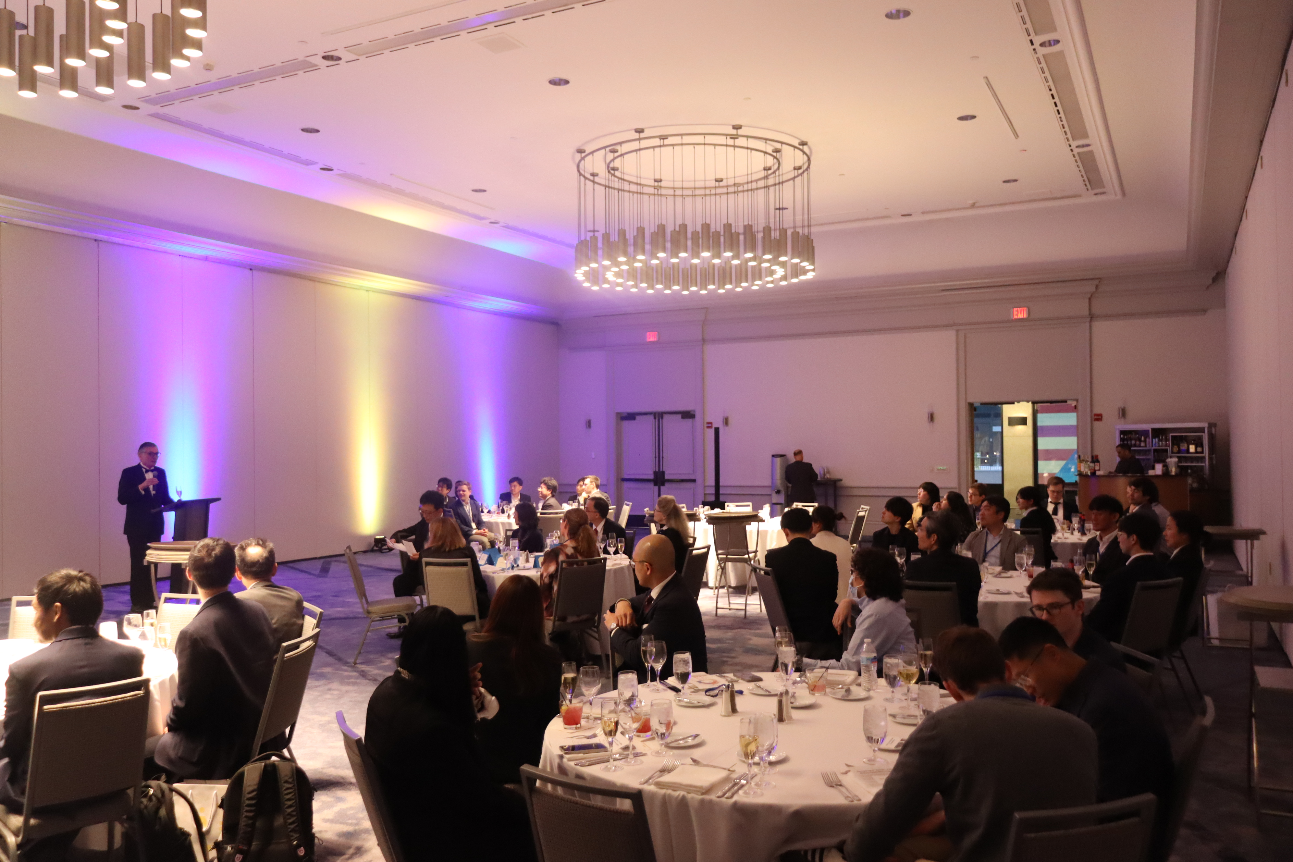
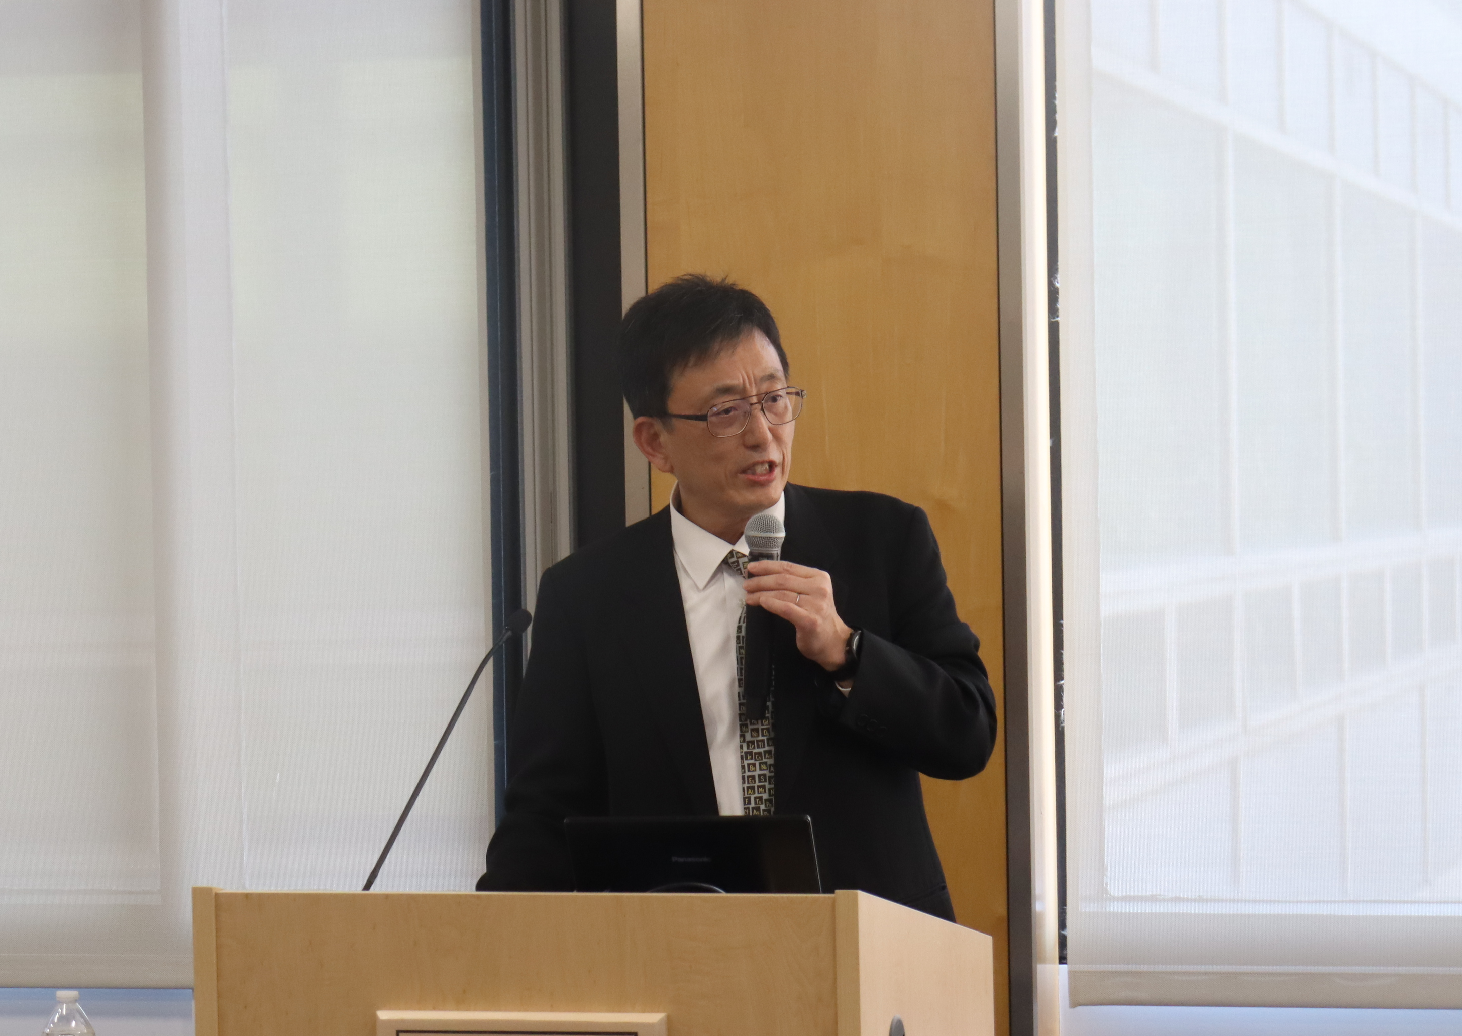
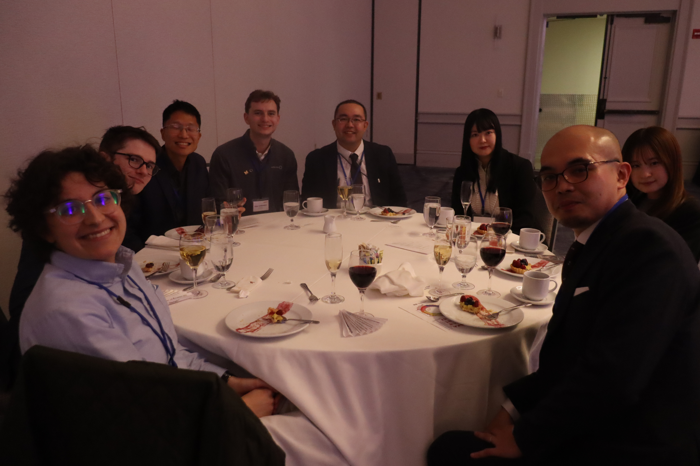
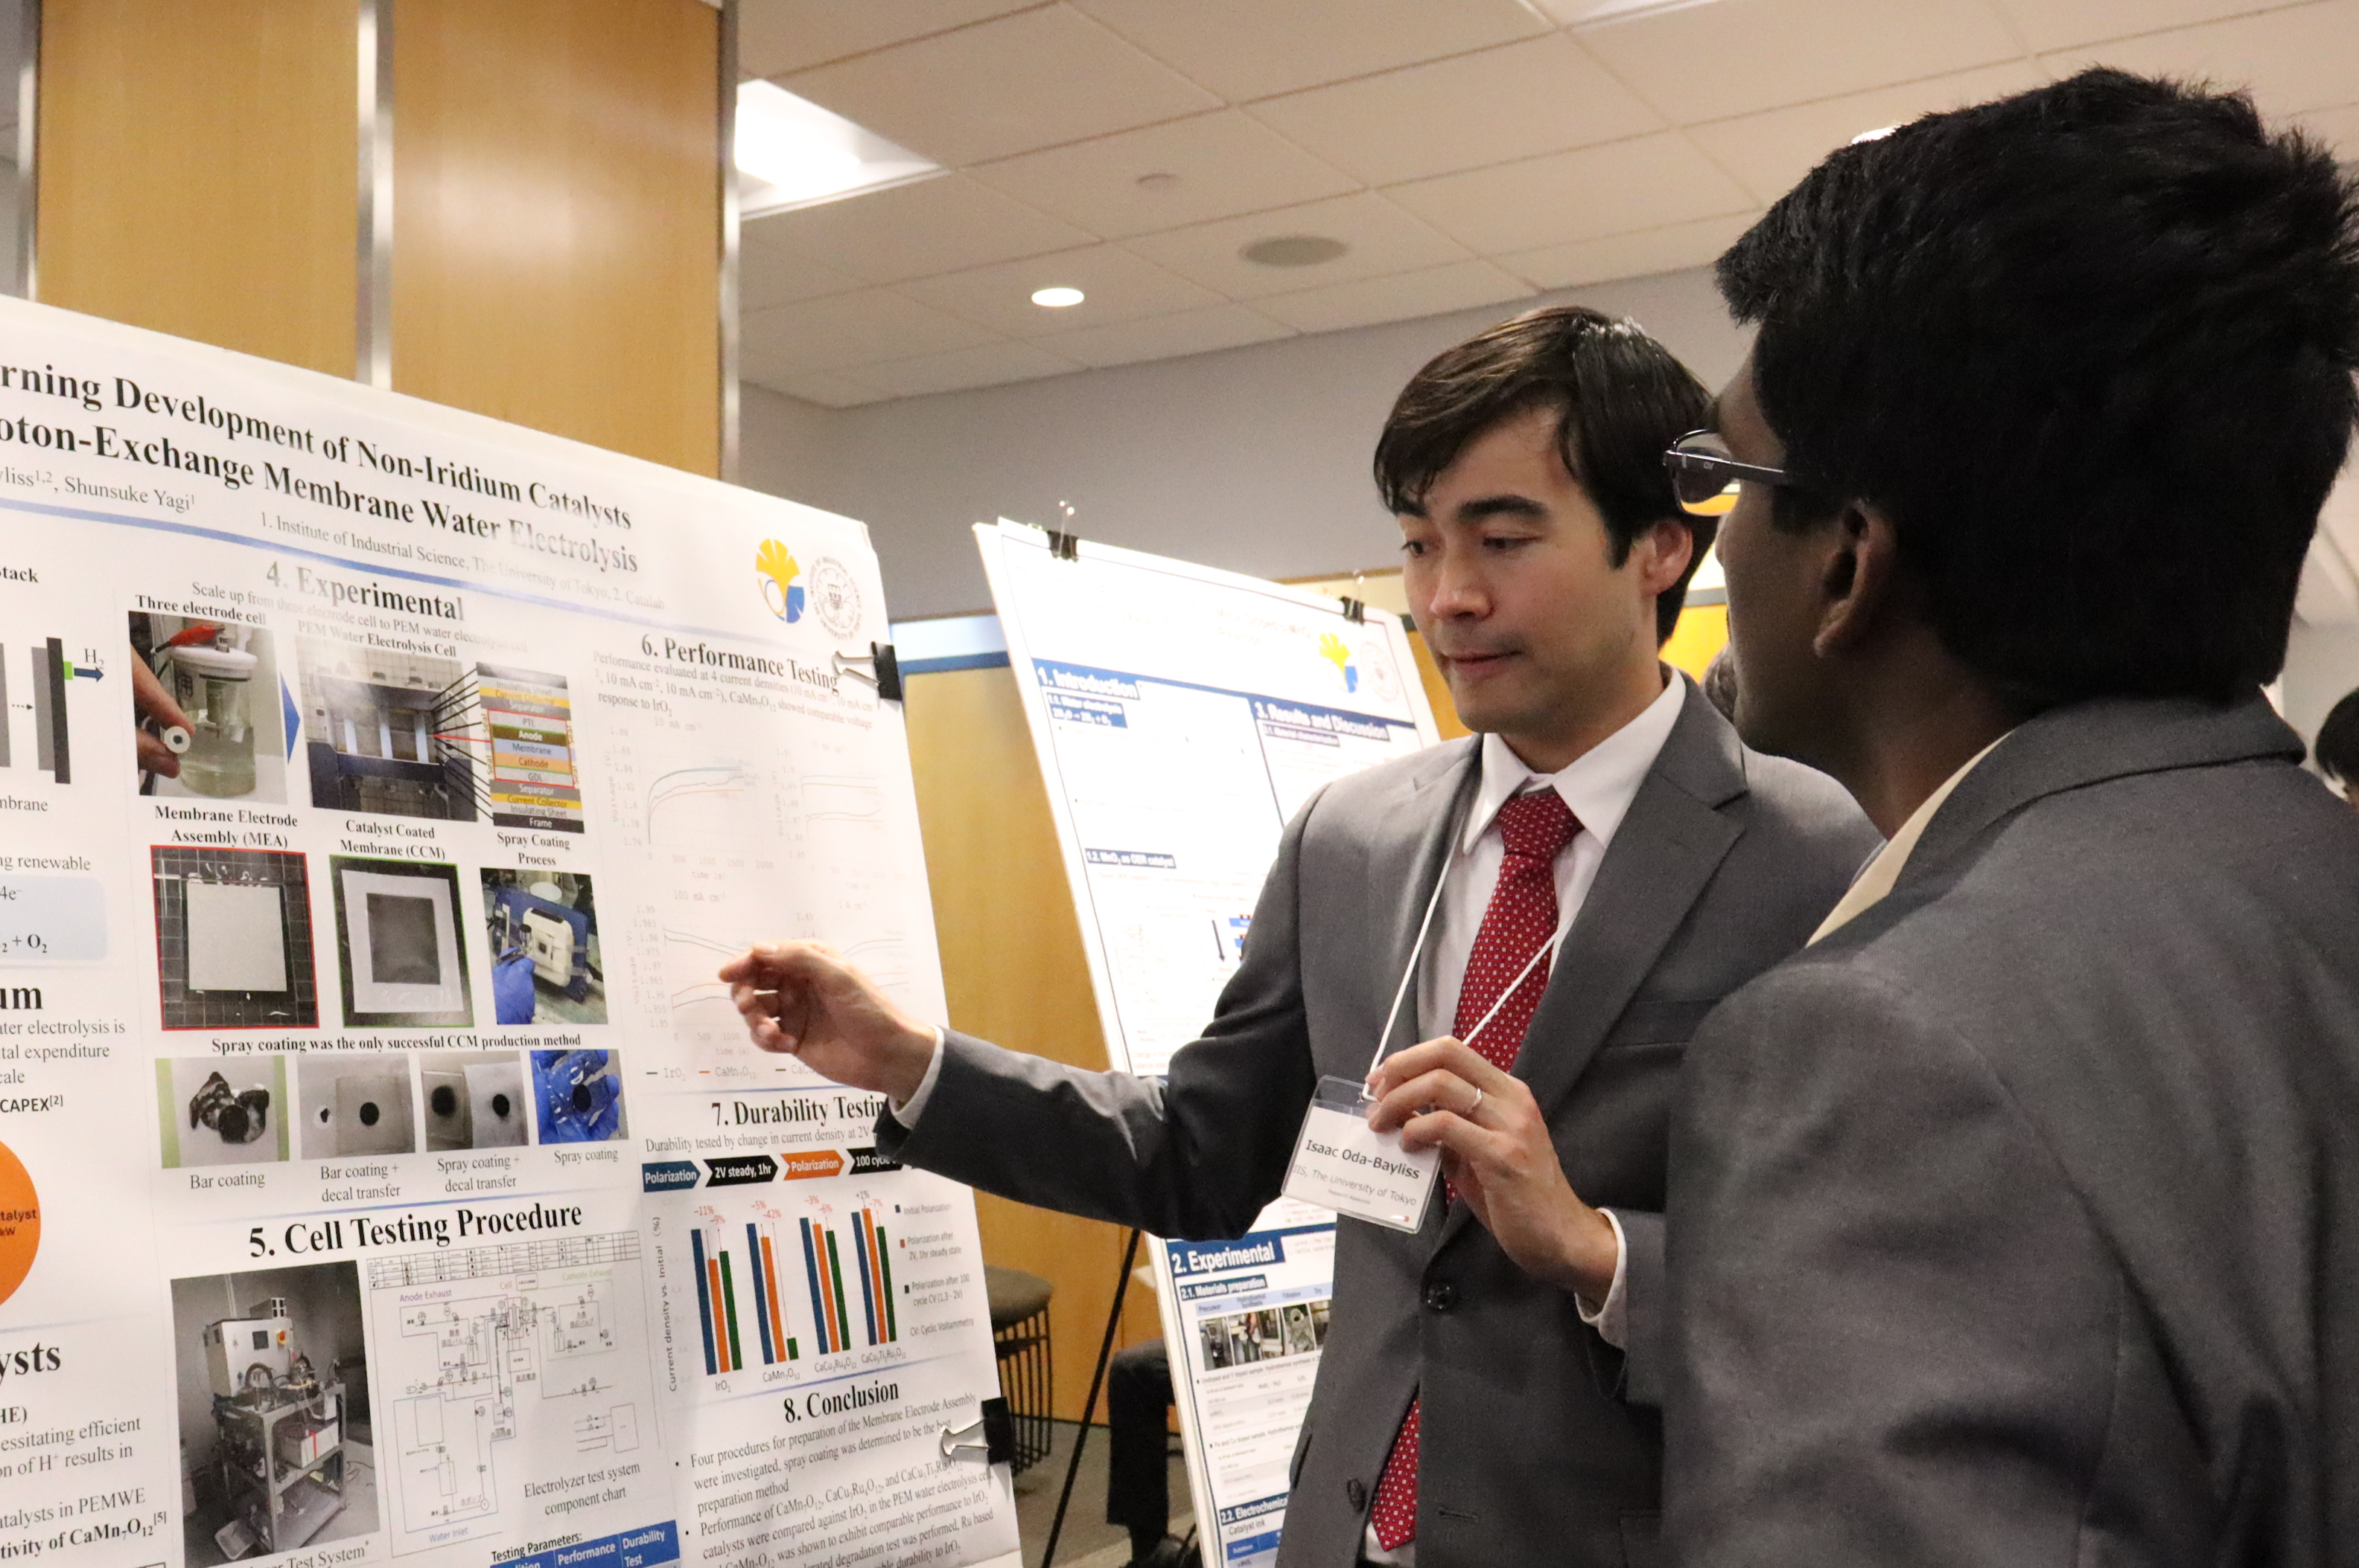
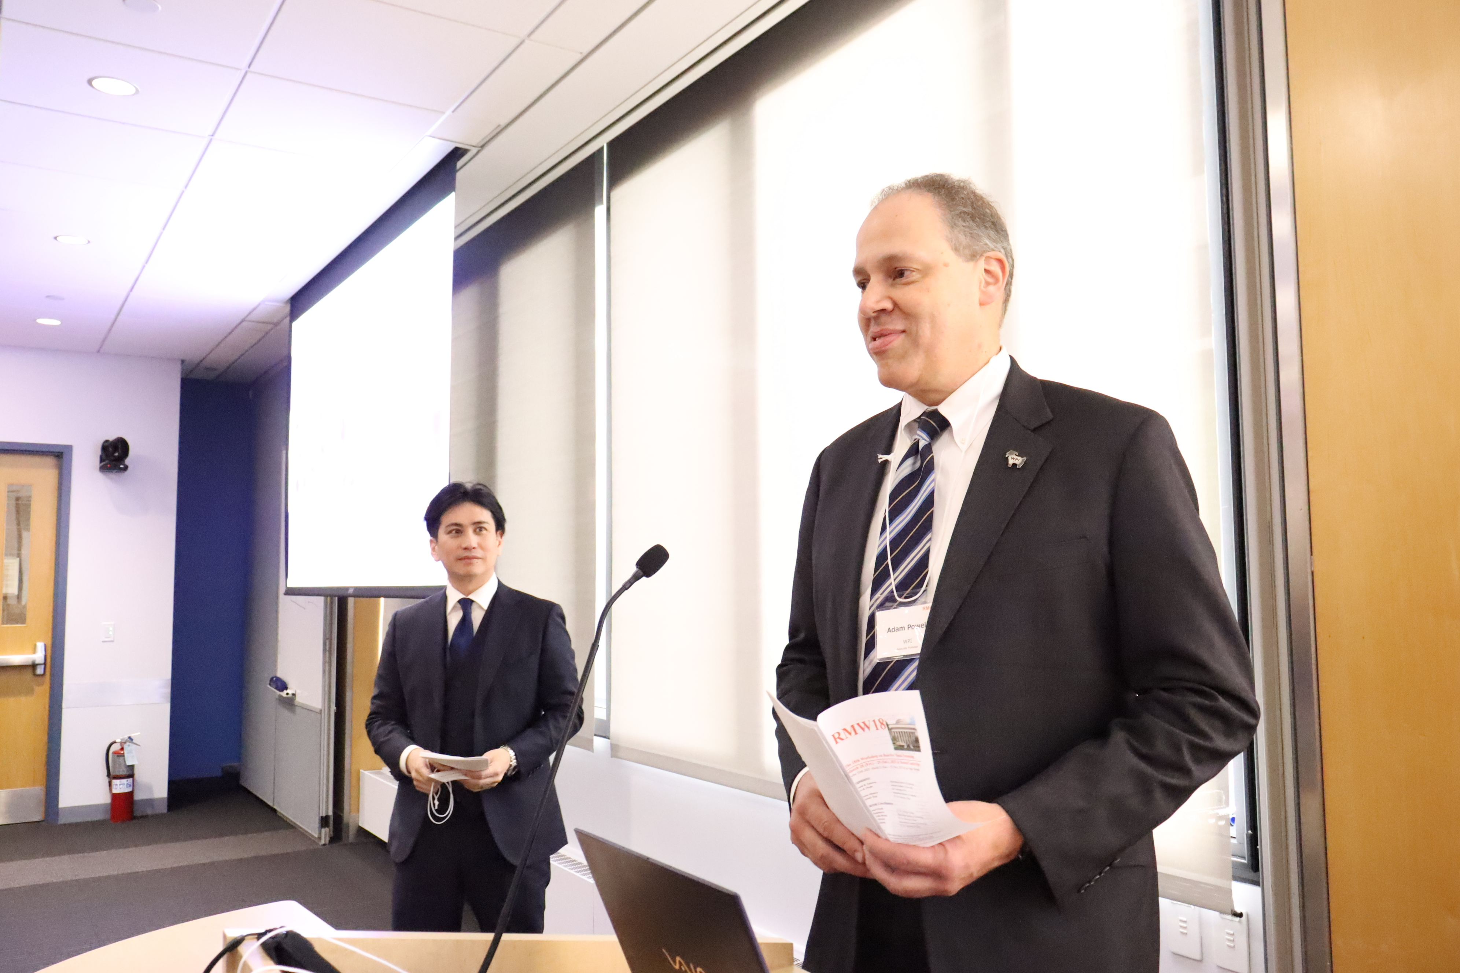
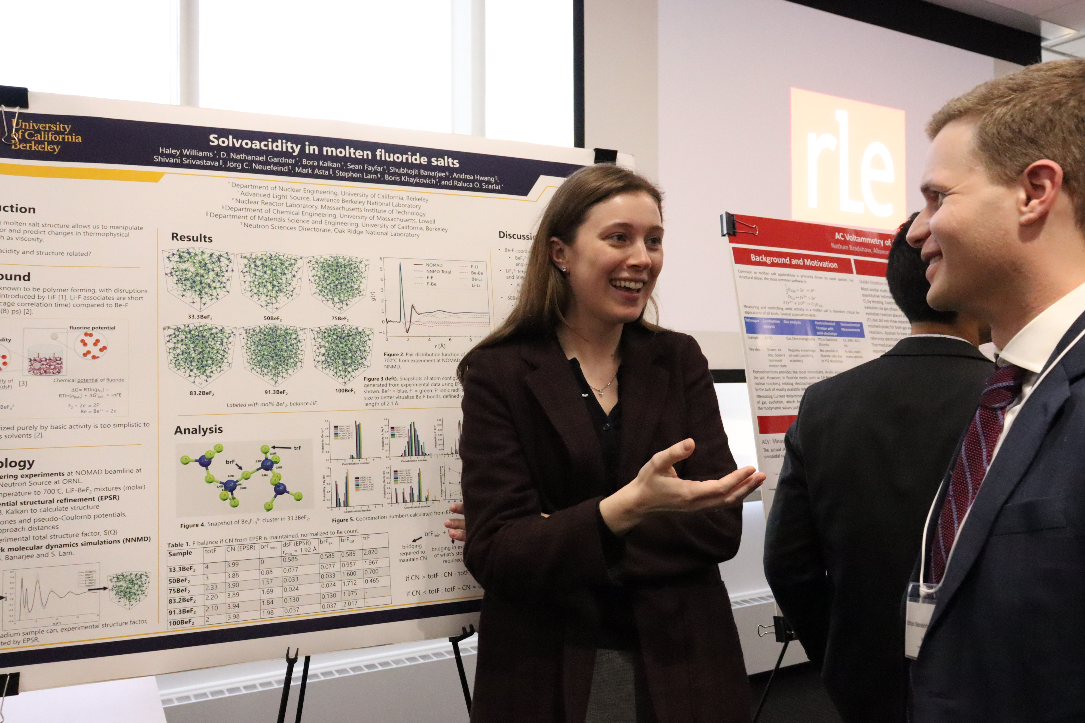
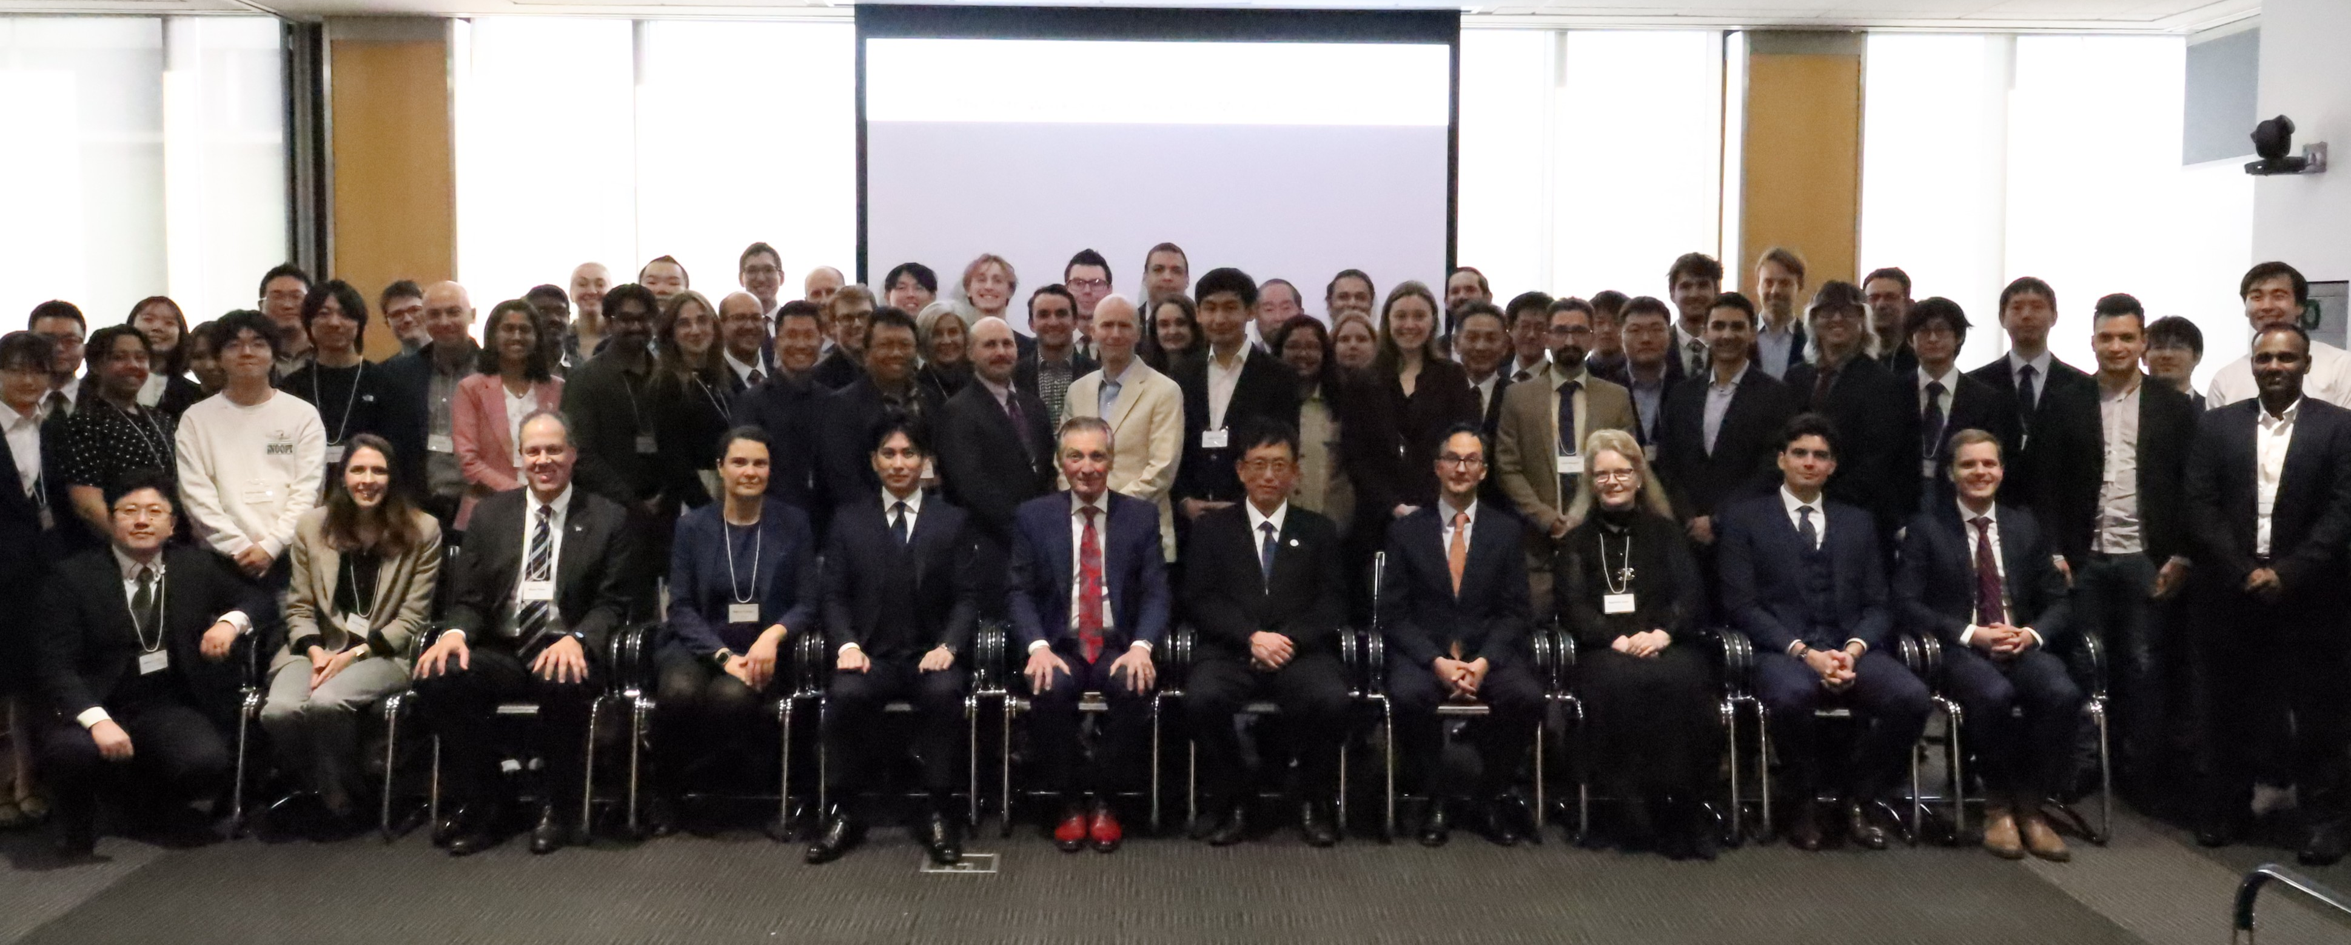
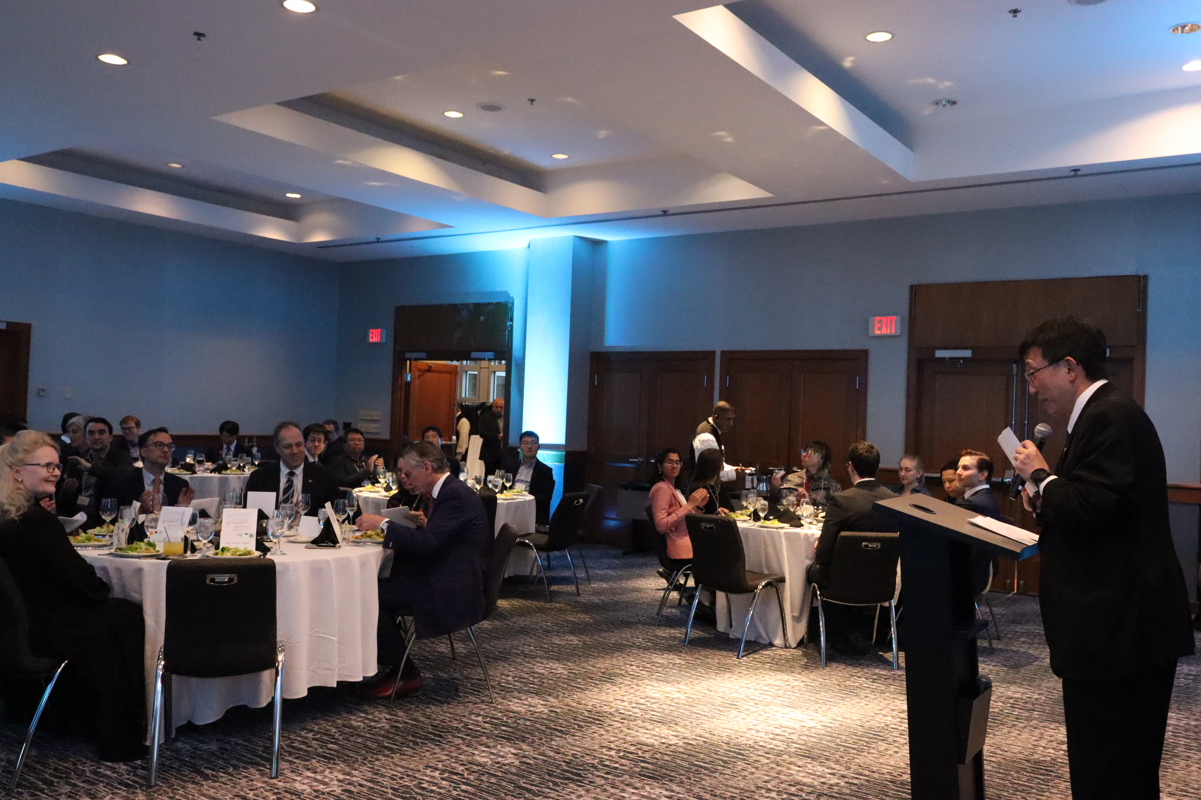
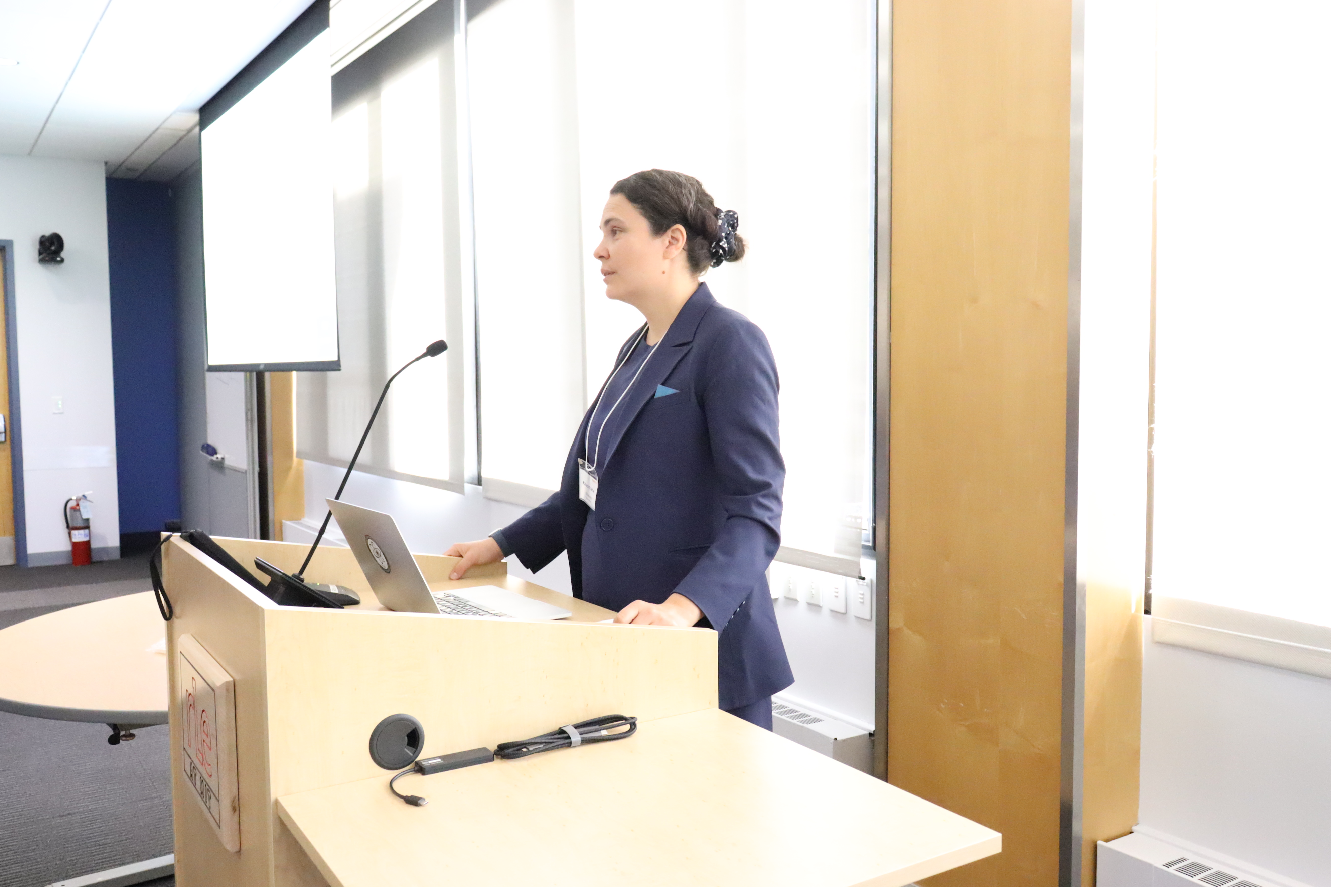
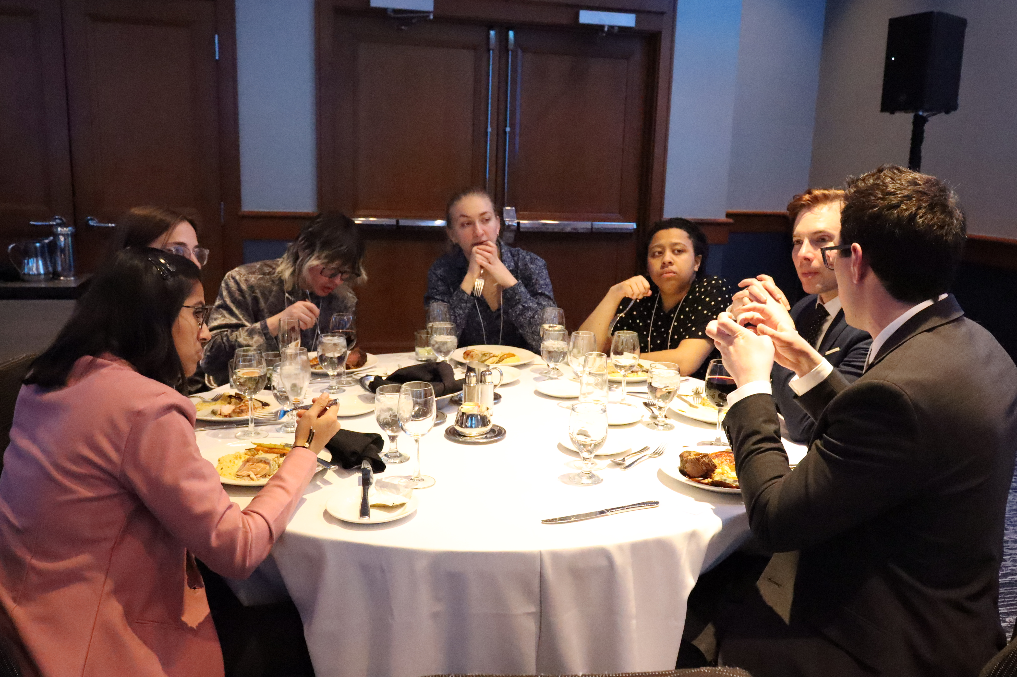
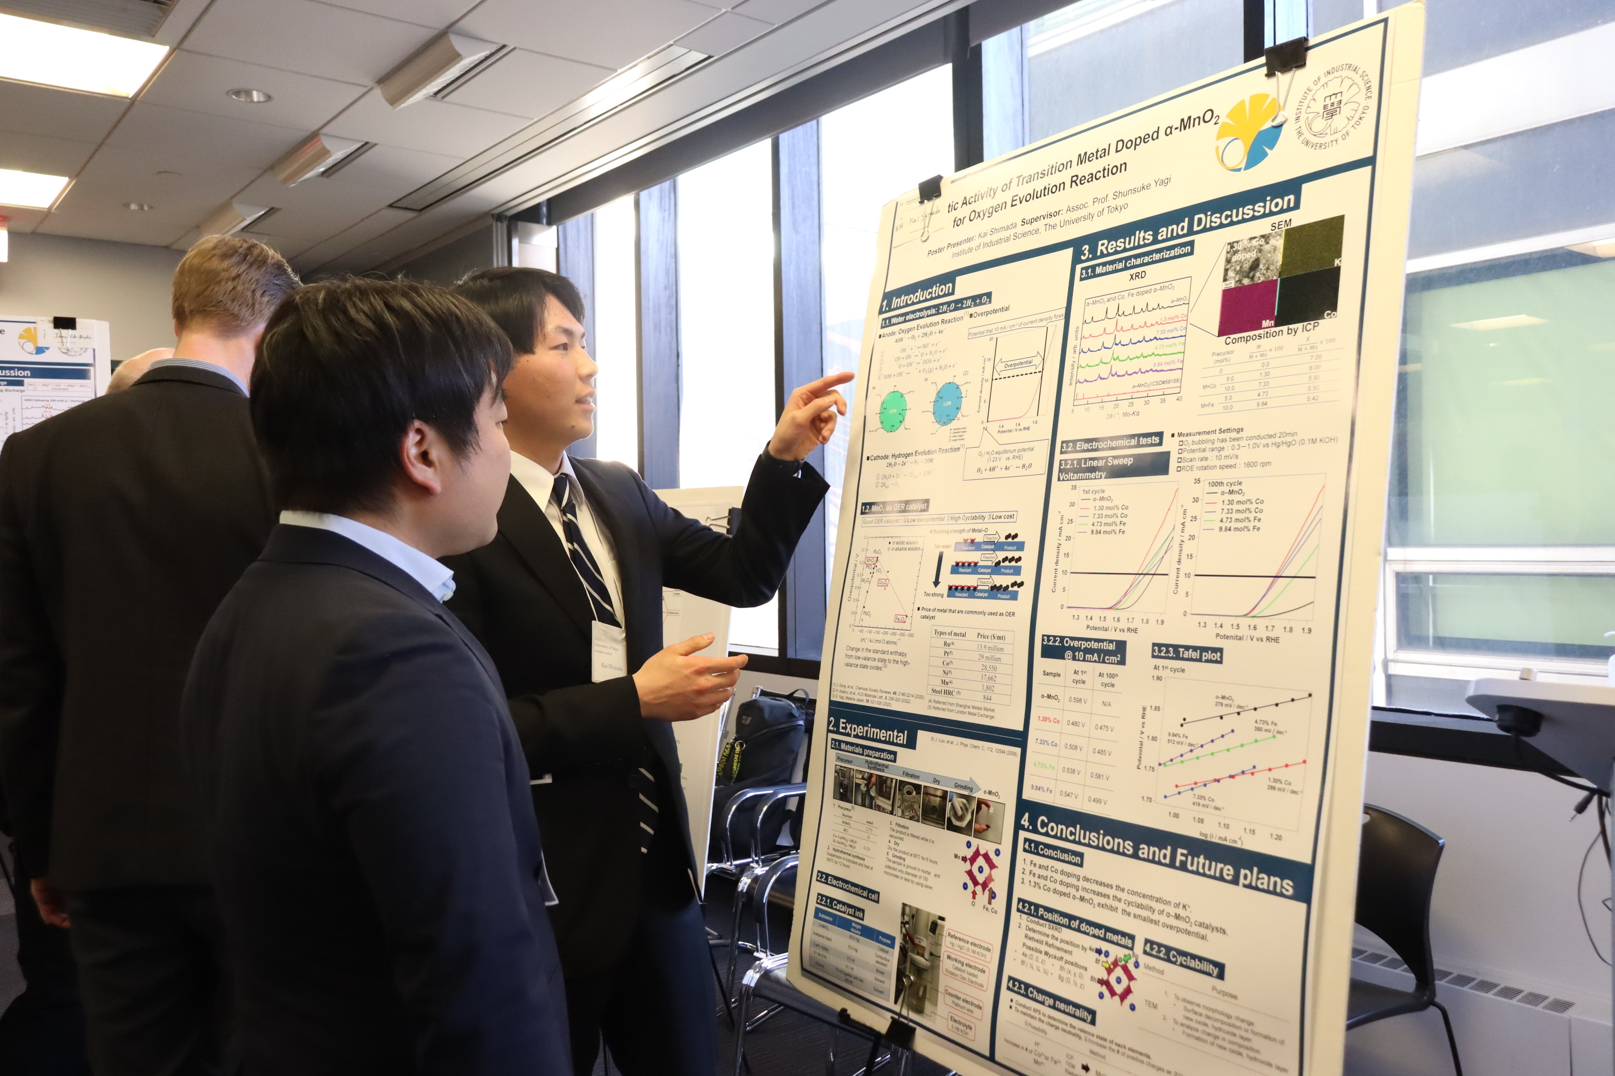
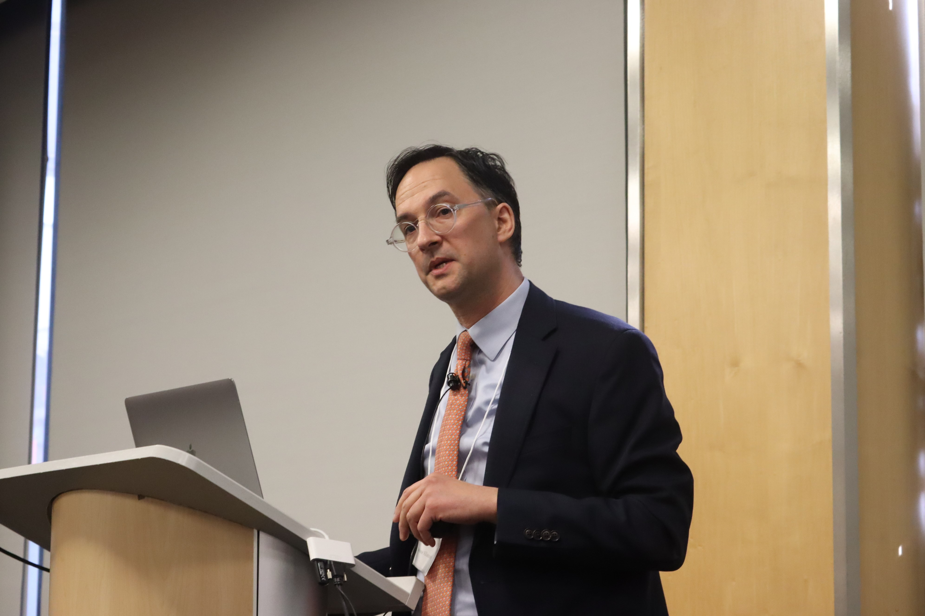
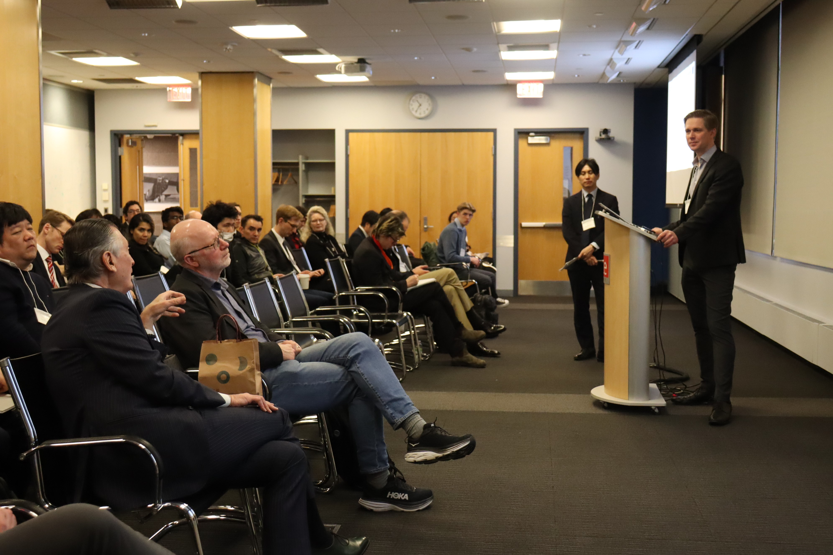
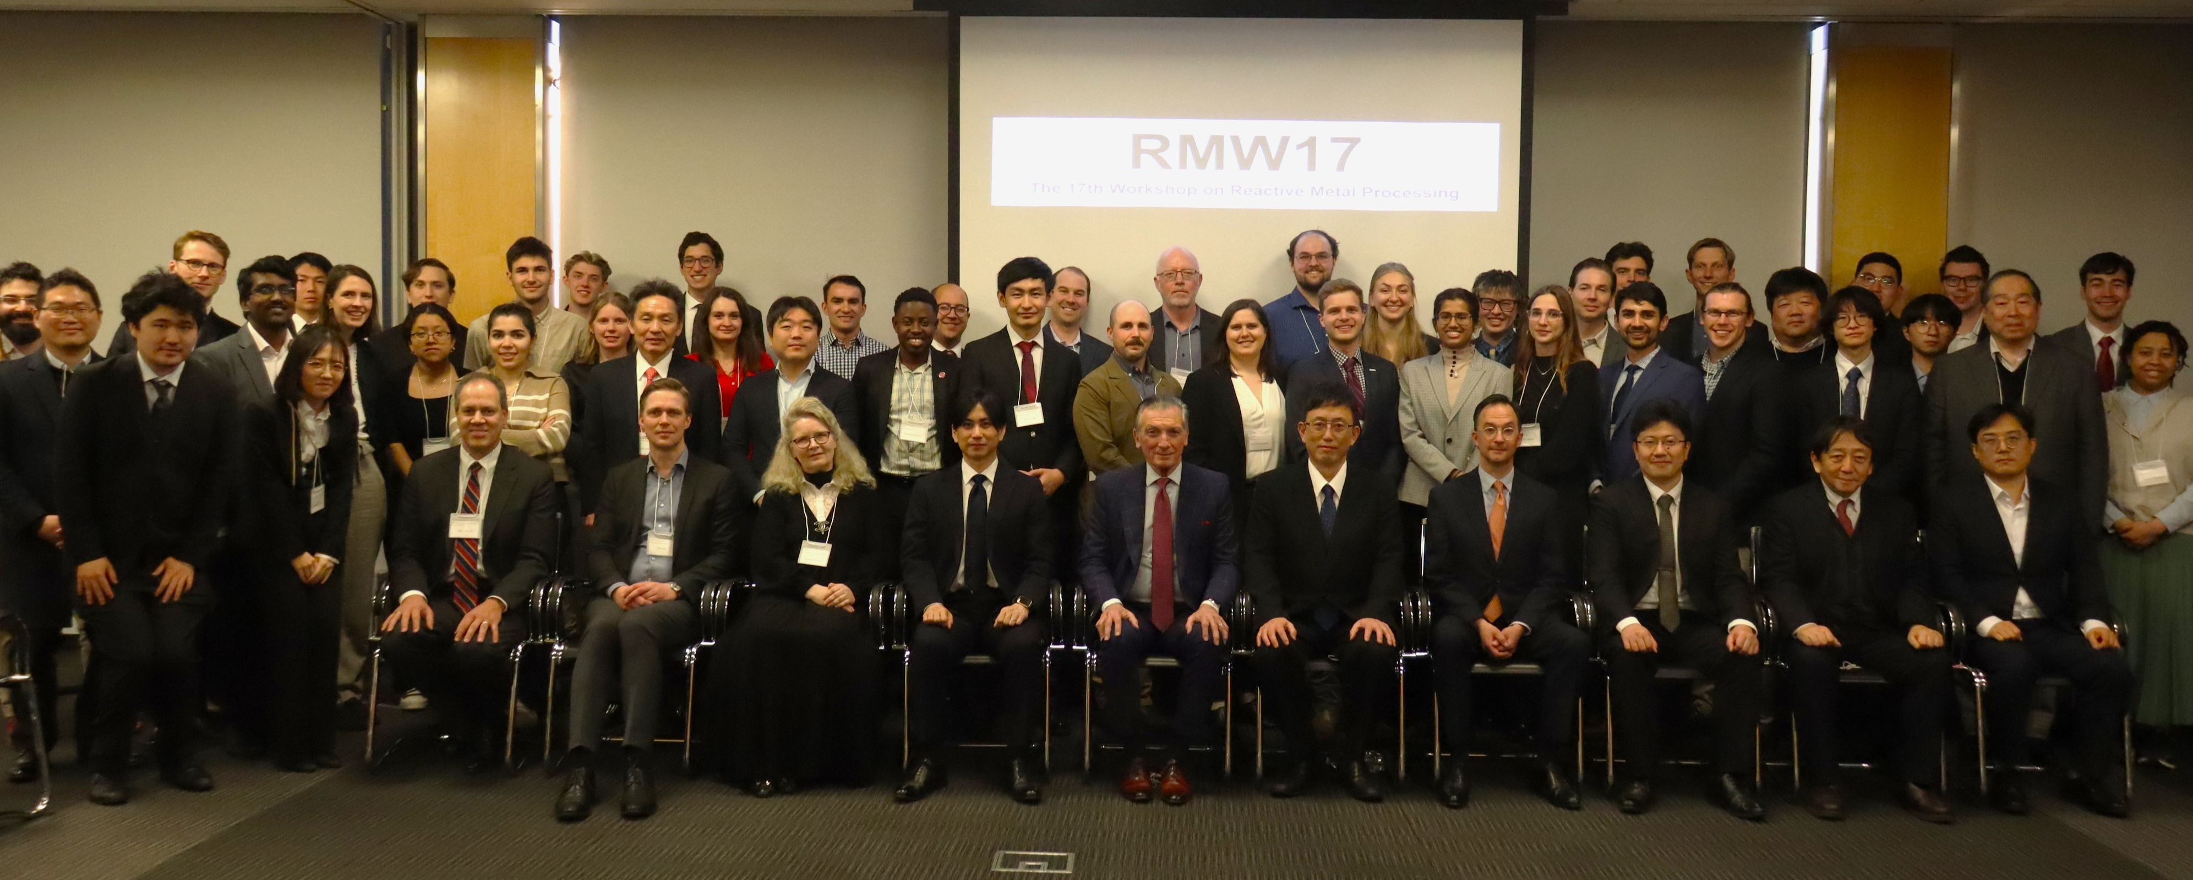
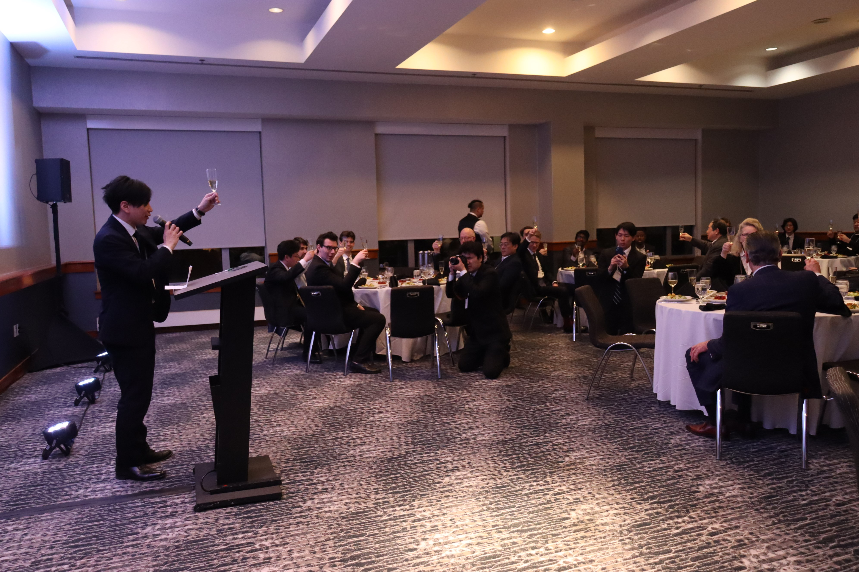
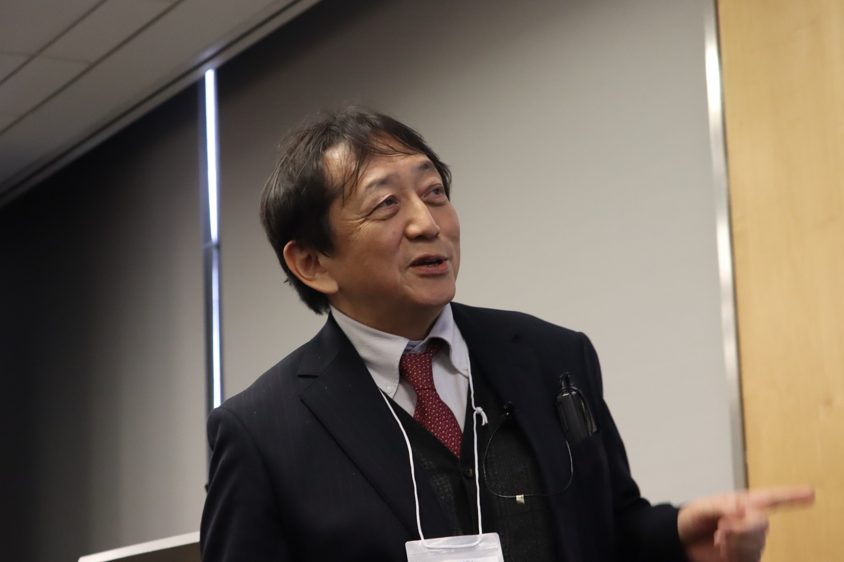
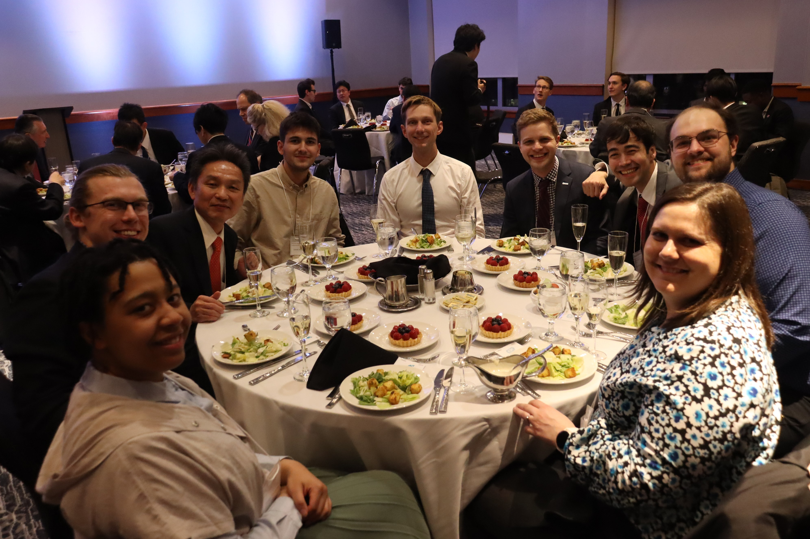

RMW
Workshop on Reactive Metal Processing
(Reactive Metal Workshop)
http://www.okabe.iis.u-tokyo.ac.jp/core-to-core/rmw/
RMW19
The 19th Workshop on Reactive Metal Processing
March 20 – 21, 2026 @MIT, Cambridge, MA
Boston Marriott Cambridge-MIT
RMW18
The 18th Workshop on Reactive Metal Processing
March 28 – 29, 2025 @MIT, Cambridge, MA
Le Méridien Cambridge-MIT
RMW17
The 17th Workshop on Reactive Metal Processing
March 8 – 9, 2024 @MIT, Cambridge, MA
Le Méridien Cambridge-MIT
RMW 1
RMW 2
RMW 3
RMW 4
RMW 5
RMW 6
RMW 7
RMW 8
RMW 9
RMW10
RMW11
RMW12
RMW13
RMW14
RMW15
Mar. 17–19,
Nov. 16–17,
Mar. 2–3,
Mar. 14–15,
Feb. 18–19,
Mar. 4–5,
Mar. 16–17,
Mar. 8–9,
Feb. 21–22,
Mar. 20–21,
Feb. 19–20,
Mar. 3–4,
Mar. 16–17,
Mar. 15–16,
Feb. 28–29,
2006
2006
2007
2008
2010
2011
2012
2013
2014
2015
2016
2017
2018
2019
2020
Cambridge, MIT
Tokyo, IIS, the University of Tokyo
Cambridge, MIT
Cambridge, MIT
Seattle, Red Lion Hotel on 5th Ave.
Pasadena, Caltech
Cambridge, MIT
Cambridge, MIT
Pasadena, Caltech
Cambridge, MIT
Cambridge, MIT
Cambridge, MIT
Cambridge, MIT
Cambridge, MIT
San Diego, UC San Diego
RMW16
RMW17
RMW18
RMW19
RMW20
Mar. 24–25,
Mar. 8–9,
Mar. 28–29,
Mar. 20–21,
Mar. 19–20,
2023
2024
2025
2026
2027
Cambridge, MIT
Cambridge, MIT
Cambridge, MIT
Cambridge, MIT
Cambridge, MIT ← Next Workshop

